Slide 1
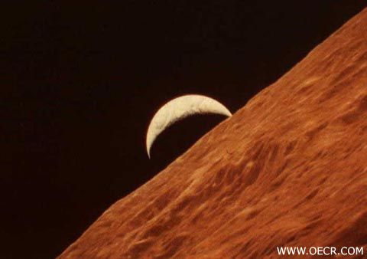

小学语文三年级下册第22课
月球之谜
执教人：武保华
西南舁小学

Slide 2
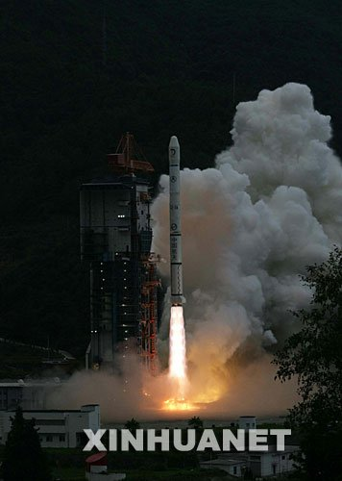

Slide 3
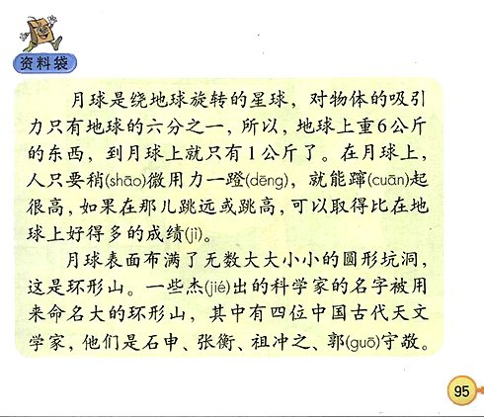

Slide 4
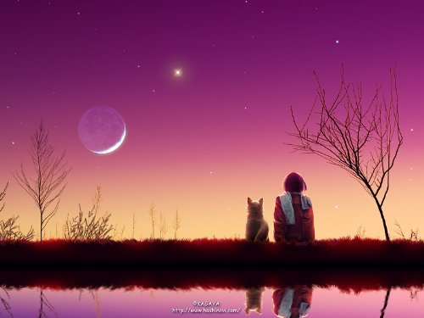
月球是从哪儿来 的？上面有什么东西？……
你对月球 都有过哪 些遐想呢？

Slide 5
每当夜幕降临，天空中悬挂着一轮皎洁的明月，引起了人们的无限遐想！月亮自古以来，就与人们结下了不解之缘，它尤其受诗人们的钟爱。那皎洁的月光，富有变化的月形，激起了诗人们多少怀念与感慨。

Slide 6
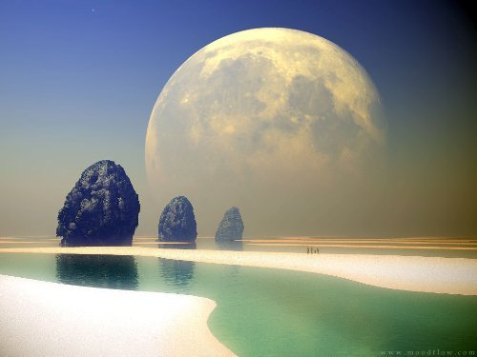
床前明月光，疑是地上霜。 李白
月下飞天镜，云生结海楼。 李白
月上柳梢头，人约黄昏后。 欧阳修
明月几时有，把酒问青天。 苏轼
明月别枝惊鹊，清风半夜鸣蝉。 辛弃疾
月落乌啼霜满天，江枫渔火对愁眠。 张继
可怜九月初三夜，露似珍珠月似弓。白居易

Slide 7
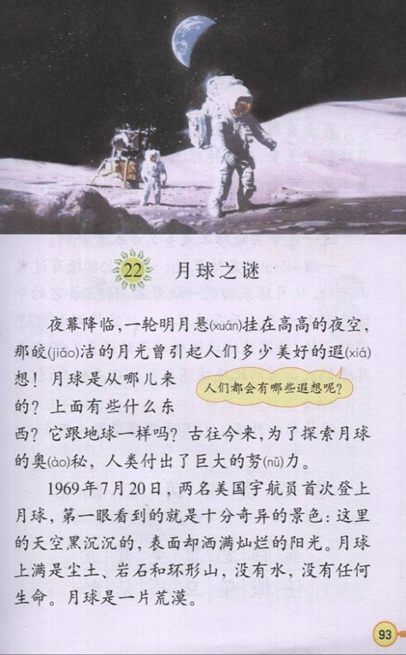
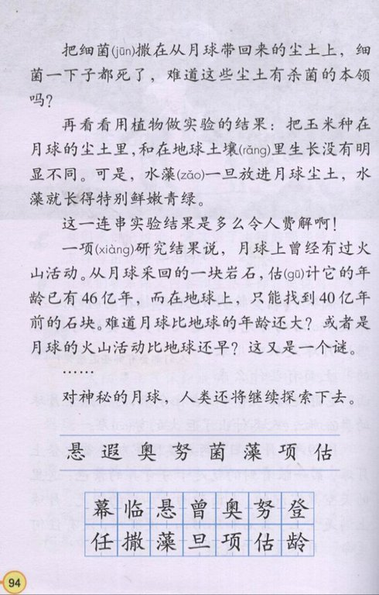

Slide 8
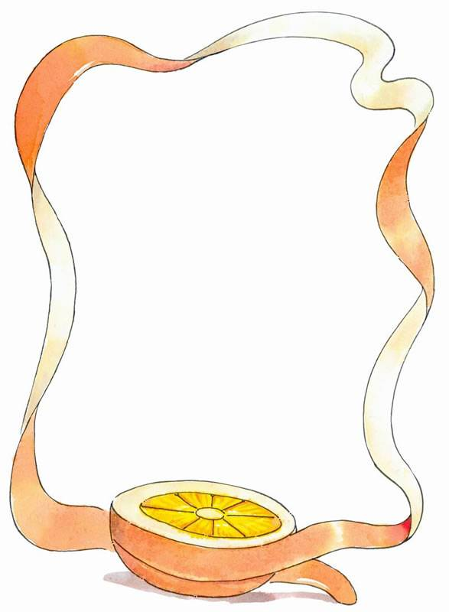
（1自然段）皓月当空的美好景象
（7自然段）人类将继续探索
（2自然段） 人类第一次登上月球后看到的月面
（3～6自然段）与月球有关的未解之谜

Slide 9
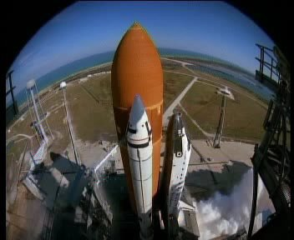

Slide 10
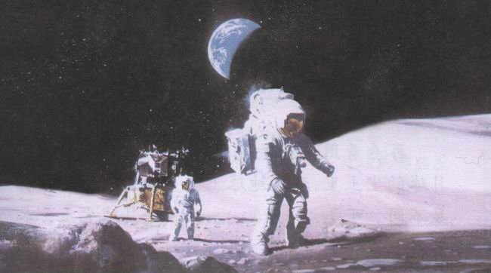

Slide 11
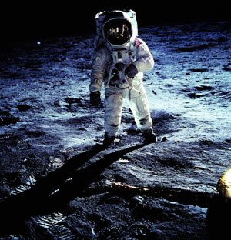

Slide 12
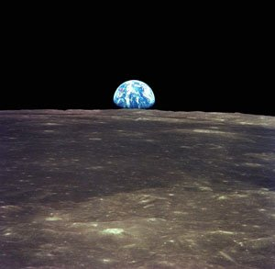

Slide 13
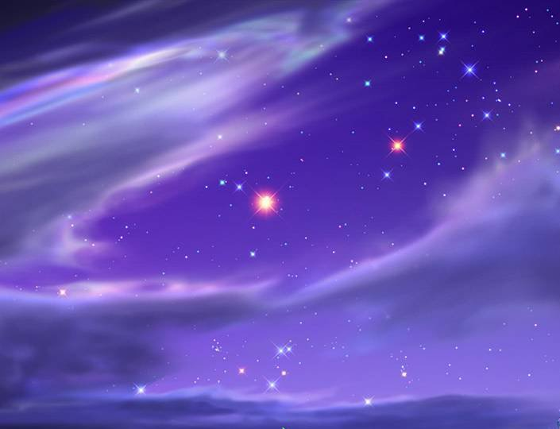

月球之谜
？
谜之一：月球上的 尘土有 杀菌的本领吗？
谜之二：为什么水藻种在月球的尘土里就长 得那么青绿？
谜之三：月球比地球的年龄大？
谜之四：月球的 火山活动是否比地球早？
……
这里的省略号是什么意思？

Slide 14
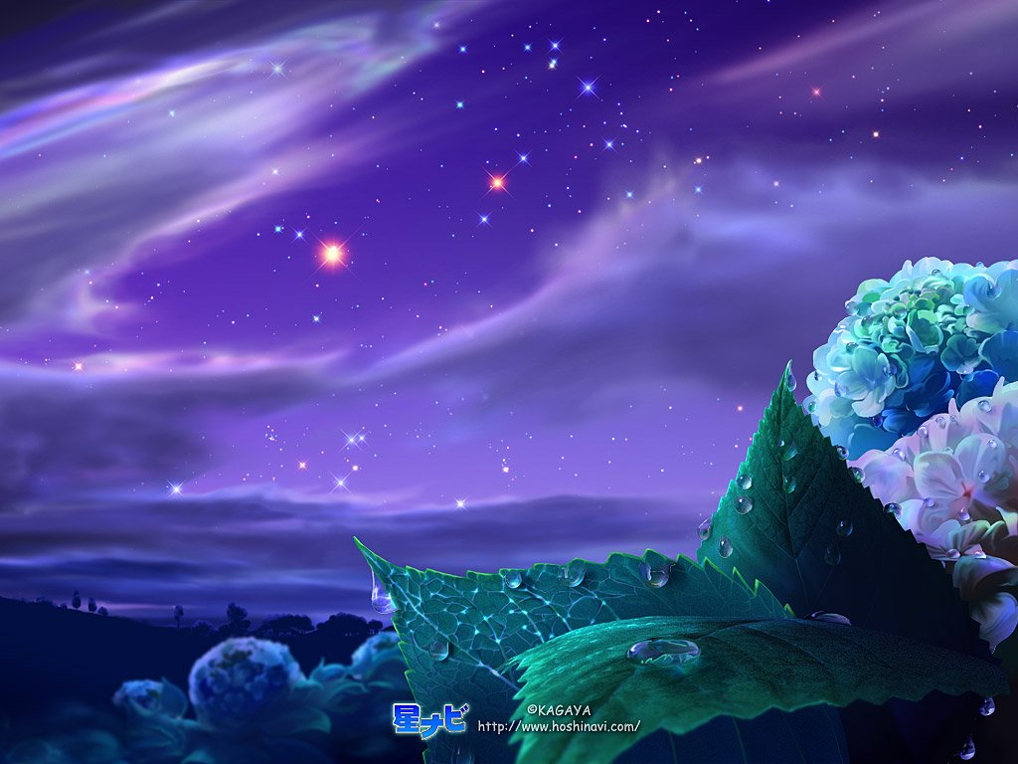
月球起源之谜：目前，人类关于月球的起源，一共提出了三种假说：月球被捕获说，地月同源说和地球分裂说。到目前为止，三种假说都没有取得强有力的证据，因此产生了第四种假说──“月球──宇宙飞船”说。
月球年龄之谜：根据从月球带回的岩石标本，可以测定月球的年龄。经分析发现，与地球上90％年龄最大的岩石相比，月球岩石99％年龄更长。1973年，世界月球研讨会上曾测定一块月球岩石年龄为53亿岁，而地球上最古老的岩石是37亿岁。有些科学家提出，在地球形成之前，月球早已在星际空间形成了。
资料袋

Slide 15
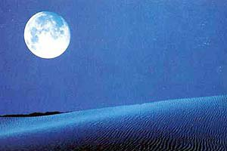
地球是人类的摇篮，但人类不会永远生活在摇篮里。人类选择走出地球，那么第一站就自然而然的选择了离我们最近的“未知”土地——月球。可能许多年后回首人类登月的历史，我们会觉得我们现在所取得的成绩很微薄，但是对人类进步却产生了深远的影响，正如一位踏上月球的人所讲：“虽然这只是我的一小步，却是人类的一大步！”

Slide 16
21～22世纪，人类将移民月球，建立月球村。月球村将利用太阳能取暖，利用月球上发现的水生产蔬菜、粮食，建立各种生活设施。月球村的重要任务是开采氮-3，并运回地球，利用这一热能源发电，供应全球所需电能。人类还将开发地球人拜访月球村的旅游业。

Slide 17

1、你知道月球还有那些未解开的谜吗？
2、假如30年后你登上了月球，你准备去做什么？
拓展练习

